Slide 1
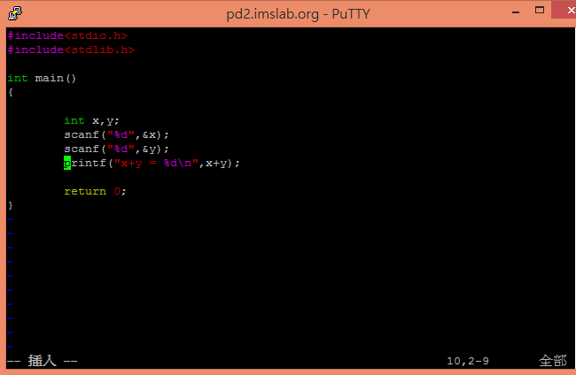
X+y

Slide 2



X+y

Slide 3

Command_line
./no_command

Slide 4

Argc & argv
argc 是指command_line 中輸入參數的個數 (type 為 int)
Ex : hollo hollo world
此時的argc值為3

Slide 5

Argc & argv
argv 是儲存所有command_line 中輸入的參數 (type 為 char[ ][ ] )
Ex : hollo hollo world

Slide 6
Argc & argv
實用上 執行時……
argc的值為1 argv[0]為./no_command

Slide 7
Argc & argv application
平時
int main()
{
…
return 0;
}

Slide 8
Argc & argv application
使用上argc & argv……
int main(int argc,char** argv)
{
…
return 0;
}

Slide 9
Argc & argv exercise
請試著把在command_line上的資訊印出來吧!!
執行時打 ./command I love CSIE
執行結果 :
argc = 4
argv[0] = ./command
argv[1] = I
argv[2] = love
argv[3] = CSIE
#PS : printf argv時 需使用%s

